Slide 1
История криптографии
Подготовил: Артамонов Марк 10 “Б”

Slide 2
История криптографии
В древнем мире
В средние века
Первая мировая война
Вторая мировая война
Математическая криптография

Slide 3

Криптография древнего мира
Древняя Индия
Древний Египет
“Атбаш”

Slide 4
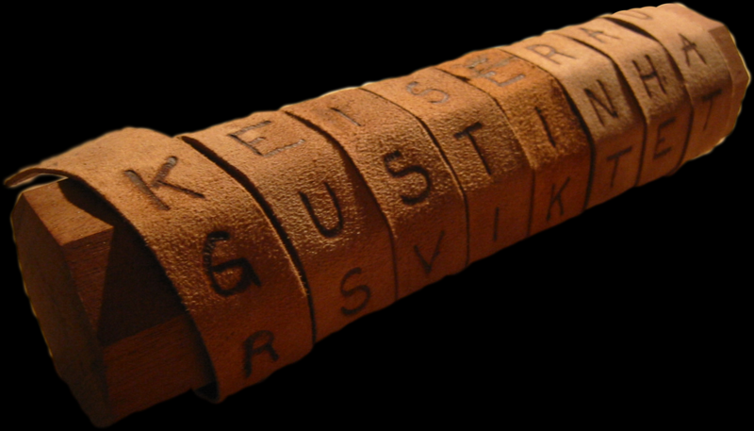
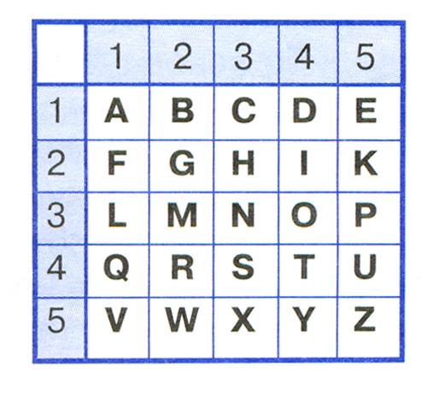
Криптография Древнего мира
Скитала - шрифт древней Спарты
Диск Энея
Линейка Энея
Книжный шифр Энея
Квадрат Полибея
Шифр Цезаря

Slide 5
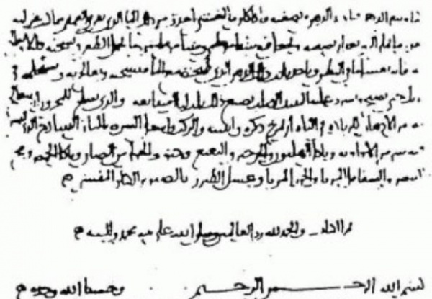
Криптография в арабских странах
С VIII до XV века
Первое упоминание об “атаке на основе открытого текста”
Первое упоминание о частотном криптоанализе, таблицы частотности букв арабского языка

Slide 6
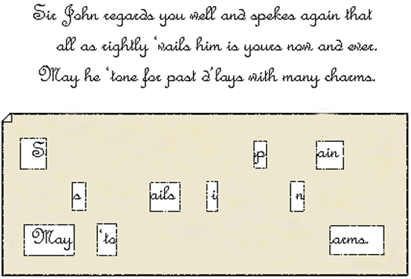
Криптография в средние века
1452 г - Первая криптографическая организация (Венеция, Италия)
1550 г –Джероламо Кардано, решетка

Slide 7
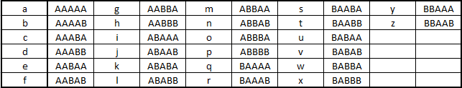
Криптография в средние века
1580 г –Френсис Бекон, двоичный способ кодирования

Slide 8
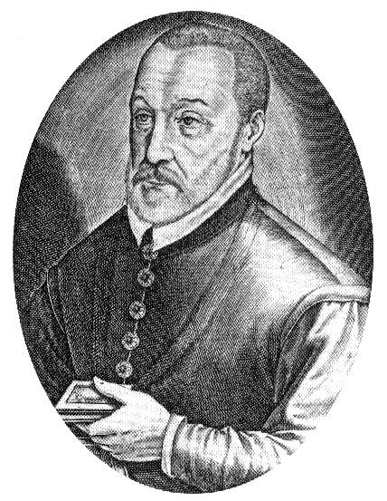
Криптография в средние века
1585 г – Шифр Виженера
Использование другого открытого текста в качестве ключа
Использование результат шифрования в качестве ключа

Slide 9
Криптография в XX веке
Шесть принципов Керкгоффса:
Система должна быть физически, если не математически, невскрываемой;
Нужно, чтобы не требовалось сохранение системы в тайне; попадание системы в руки врага не должно причинять неудобств;
Хранение и передача ключа должны быть осуществимы без помощи бумажных записей; корреспонденты должны располагать возможностью менять ключ по своему усмотрению;
Система должна быть пригодной для сообщения через телеграф;
Система должна быть легко переносимой, работа с ней не должна требовать участия нескольких лиц одновременно;
Наконец, от системы требуется, учитывая возможные обстоятельства её применения, чтобы она была проста в использовании, не требовала значительного умственного напряжения или соблюдения большого количества правил.

Slide 10
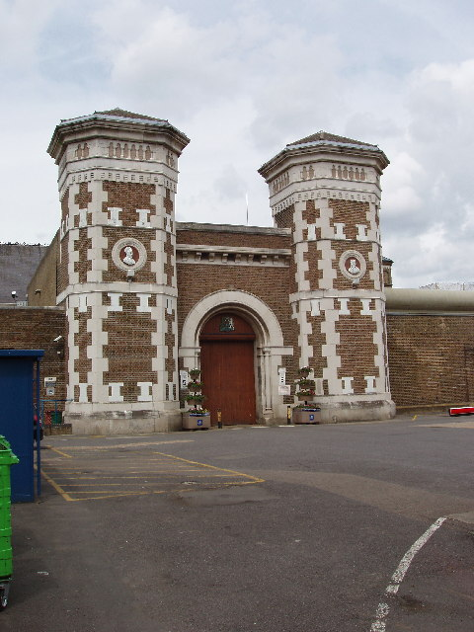
Криптография в XX веке
1914 год – “Room 40”, Англия
1914 год – “MI-8”, США
1919 год – “Biuro Szyfrow”

Slide 11
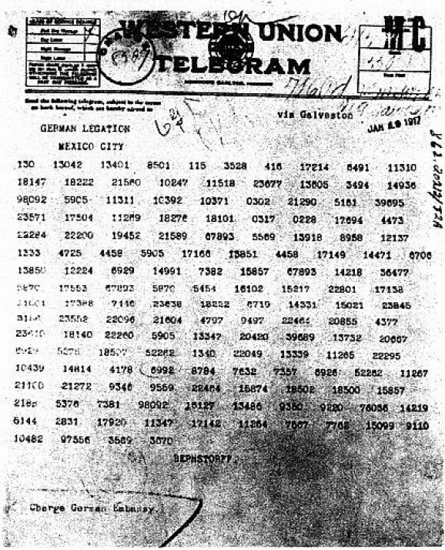
Первая мировая война
Криптография как инструмент войны
Телеграмма Циммермана

Slide 12
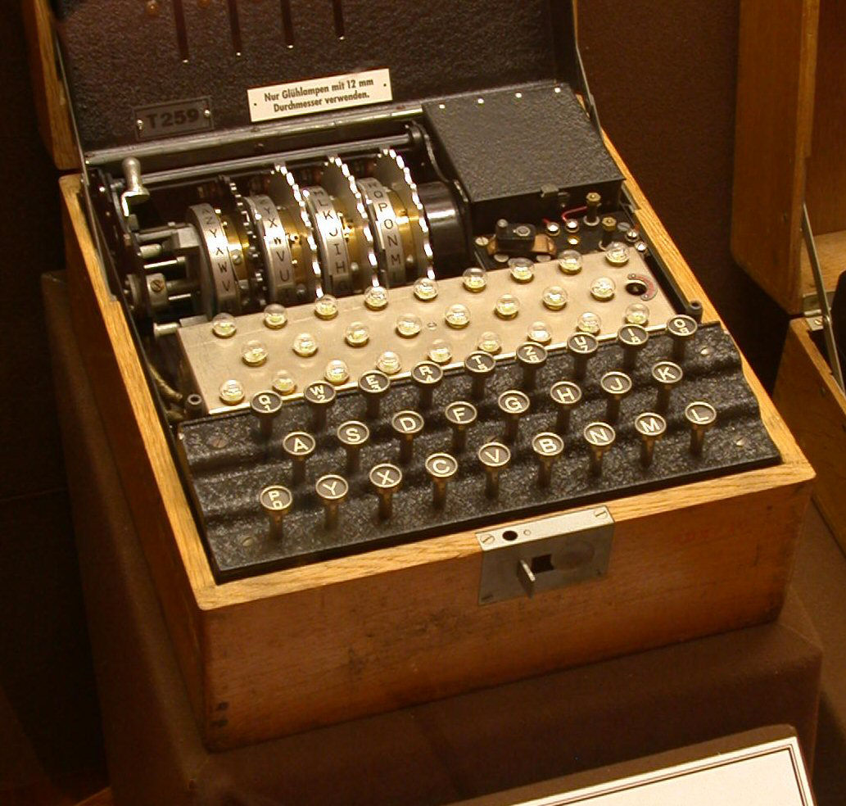
Вторая мировая война
Энигма
Секретность
- бомбардировка Ковентри 14 февраля 1940 года

Slide 13
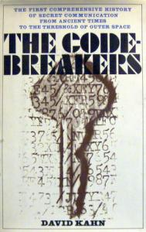
Математическая криптография
1960 – появление блочных шифров
1967 – “Взломщики кодов” Дэвид Кан

Slide 14
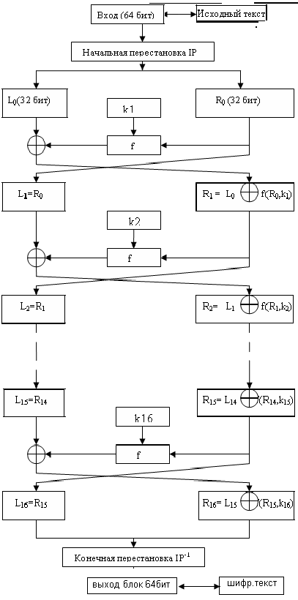
Математическая криптография
1976 год – официальное принятие шифра DES в качестве стандарта

Slide 15
Спасибо за внимание!!!

